Slide 1


ỦY BAN NHÂN DÂN QUẬN LONG BIÊN
TRƯỜNG TIỂU HỌC ĐÔ THỊ VIỆT HƯNG
BÀI GIẢNG ĐIỆN TỬ
KHỐI 3
MÔN: TOÁN

Slide 2
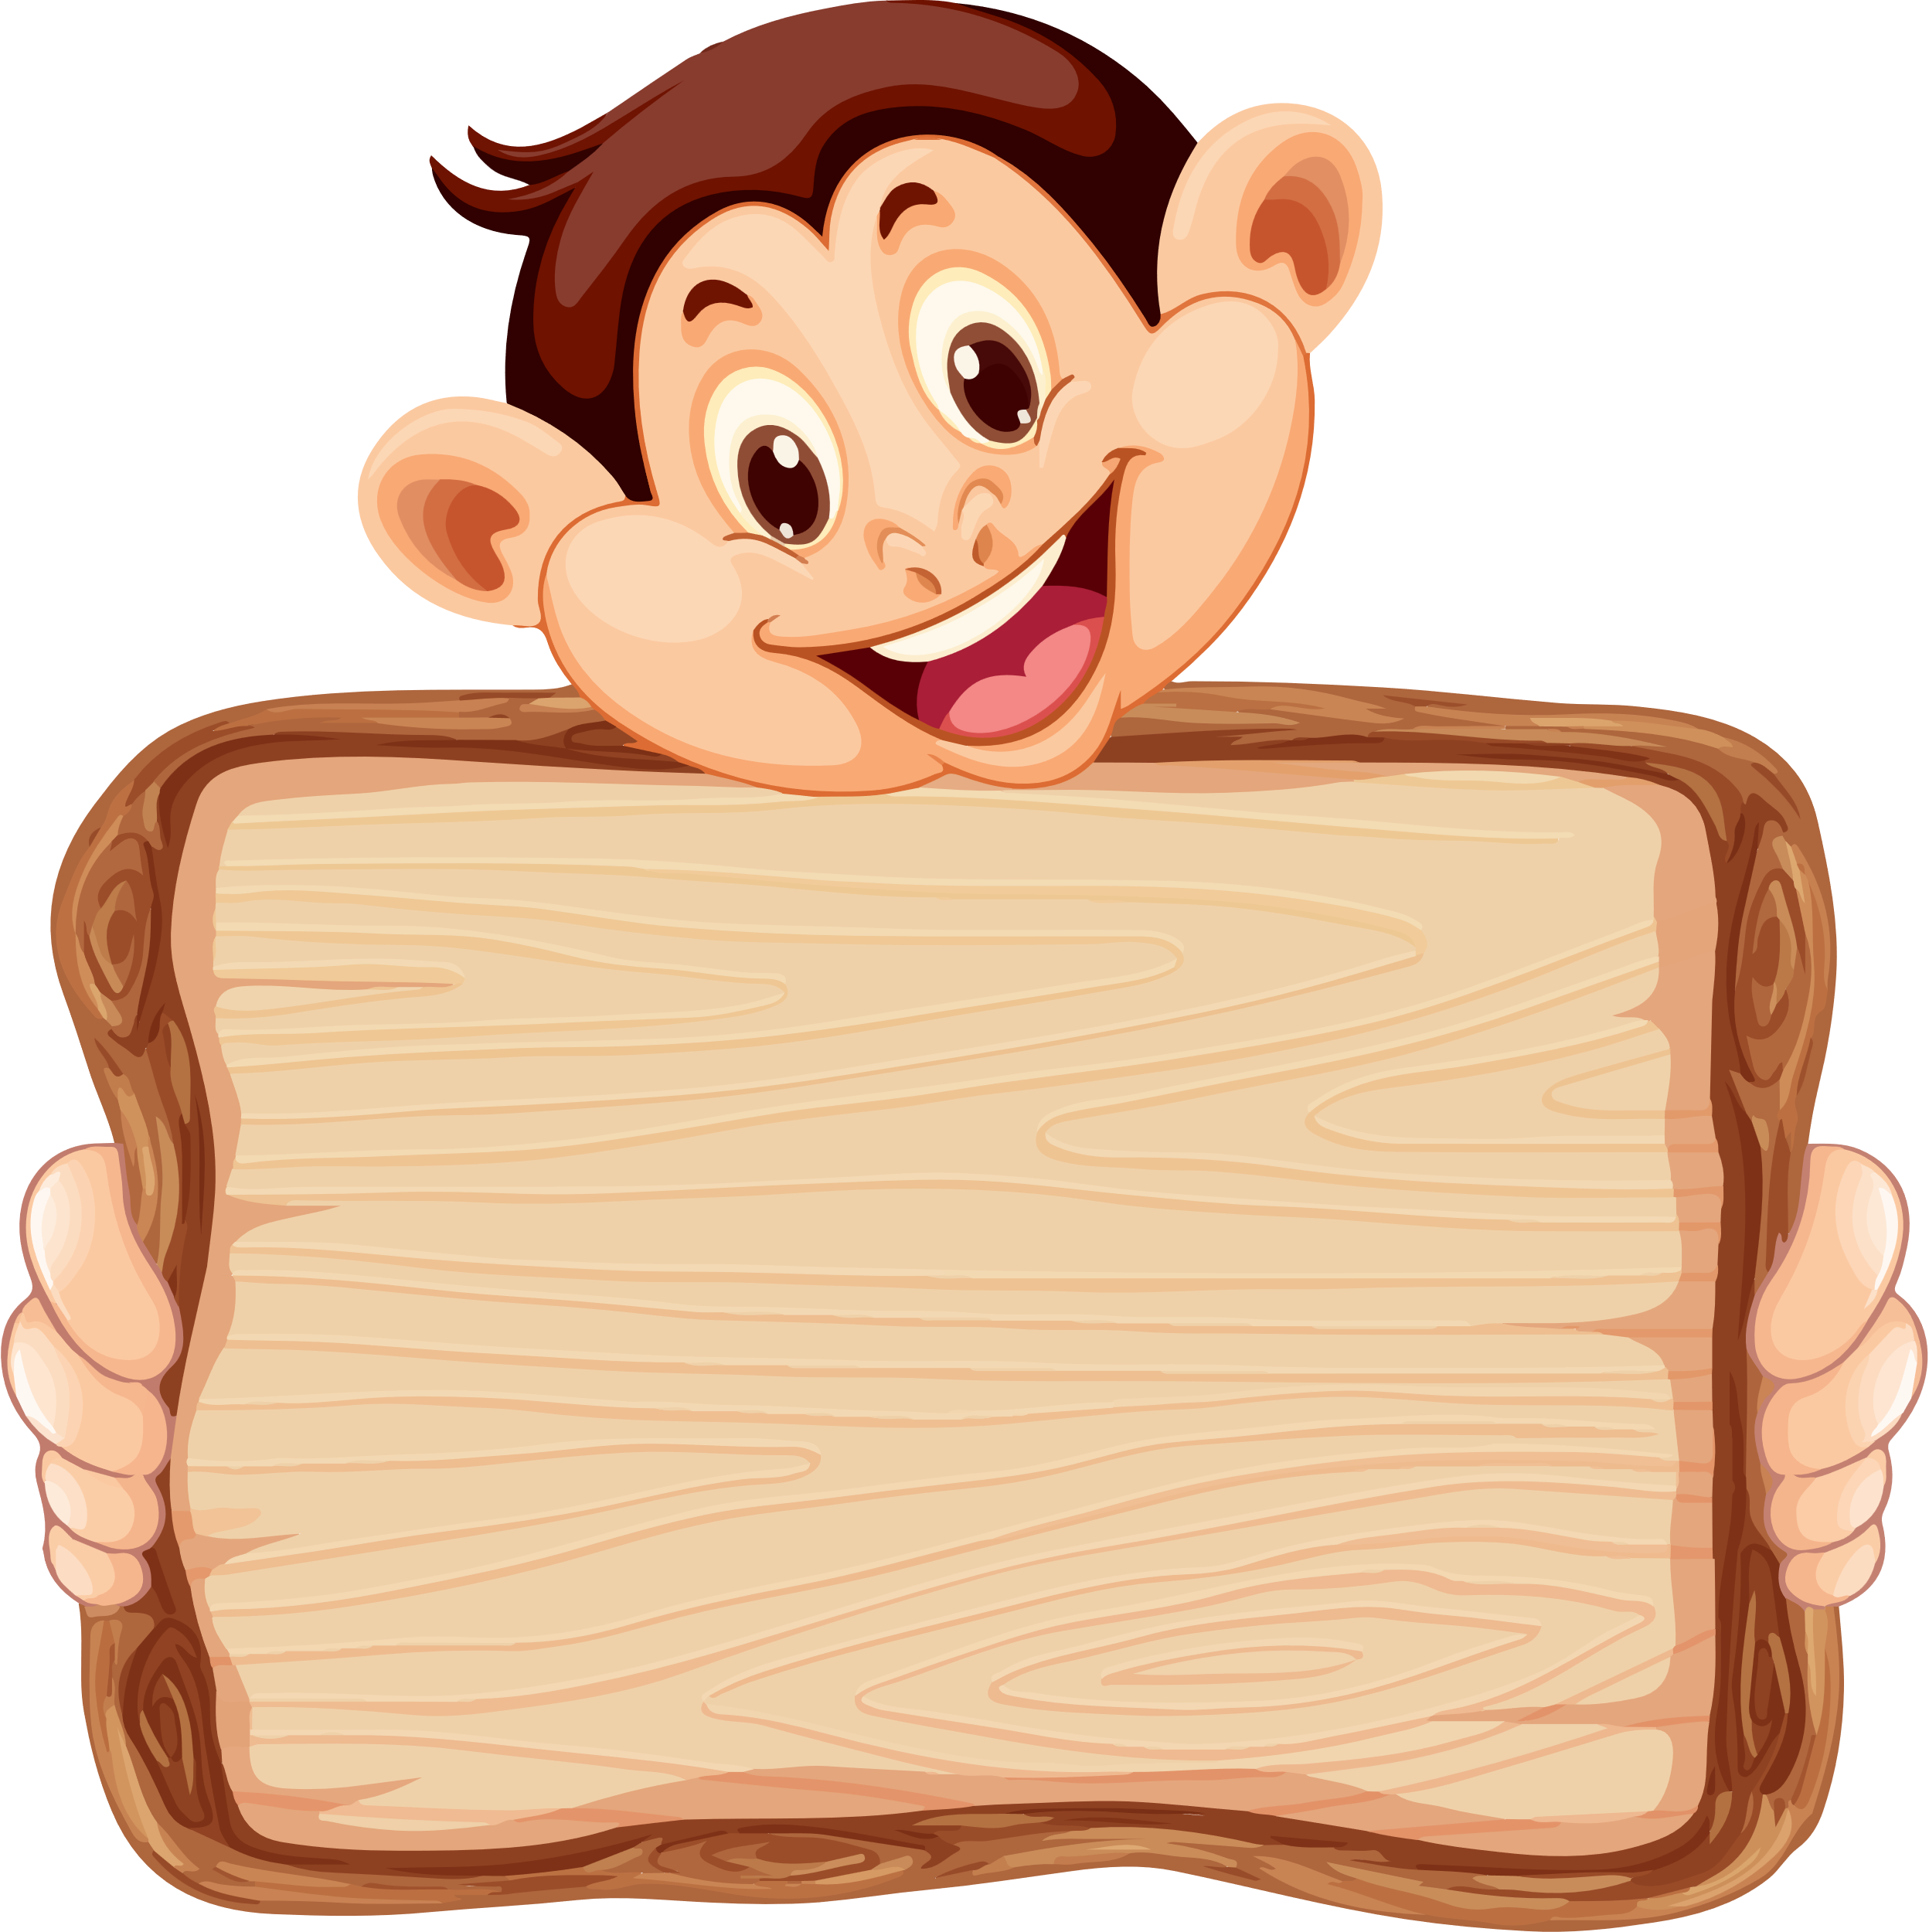
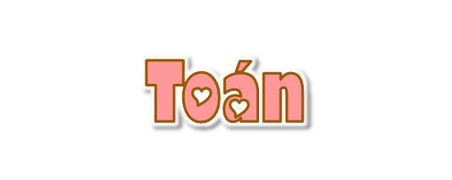
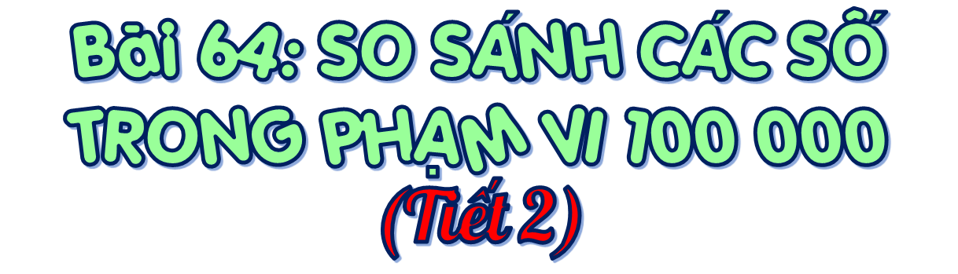

Slide 3


Slide 4


Slide 5
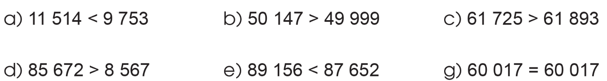
2
Câu nào đúng, câu nào sai?
S
Đ
S
Đ
S
Đ

Slide 6
Số có nhiều chữ số hơn thì số đó lớn hơn.
+ Nếu hai số so sánh có số các chữ số bằng nhau ta so sánh giá trị của các số lần lượt ở từng hàng, từ hàng cao nhất đến hàng thấp nhất.
+ Nếu một trong hai số có giá trị ở cùng một hàng lớn hơn, thì số đó lớn hơn.
+ Nếu giá trị ở tất cả các hàng đều bằng nhau thì hai số đó bằng nhau.

Slide 7
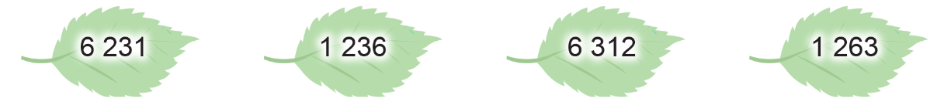
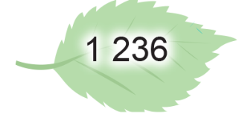
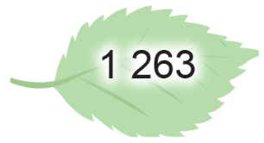
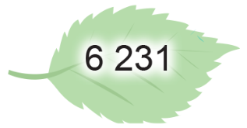
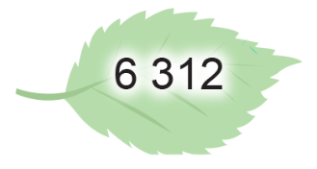
3
Cho các số sau:
Tìm số bé nhất
Tìm số lớn nhất
Sắp xếp các số trên theo thứ tự từ bé đến lớn

Slide 8
4
Trong phong trào nuôi ong lấy mật ở một huyện miền núi, gia đình anh Tài thu được 1 846 ℓ mật ong. Gia đình ông Dìn thu được 1 407 ℓ mật ong. Gia đình ông Nhẫm thu được 2 325 ℓ mật ong.
a) Gia đình nào thu hoạch được nhiều mật ong nhất?
b) Gia đình nào thu hoạch được ít mật ong nhất?
c) Nêu tên các gia đình trên theo thứ tự từ thu hoạch được nhiều mật ong đến ít mật ong?
a) Ta có 2 325 > 1 846 > 1 407
Vậy gia đình ông Nhẫm thu hoạch được nhiều mật ong nhất.
b) Gia đình ông Dìn thu hoạch được ít mật ong nhất.
c) Các gia đình trên theo thứ tự từ thu hoạch được nhiều mật ong đến ít mật ong là:
Gia đình ông Nhẫm → gia đình anh Tài → gia đình ông Dìn.

Slide 9



